Slide 1

TEC en pediatría
Dr. Jorge Muñoz Moya

Slide 2
Introducción
Definición:
Intercambio brusco de energía mecánica que genera deterioro físico y funcional del tejido cerebral.
Alteración funcional
  Compromiso de conciencia
  Amnesia postraumática
  Síndrome vertiginoso o mareos persistentes
  Cefalea holocraneana persistente o progresiva
  Vomitos

Slide 3
Contusión de cráneo:
Impacto mecánico sobre la bóveda craneana que no genera alteración del contenido craneano y que puede presentar dolor local.

Slide 4
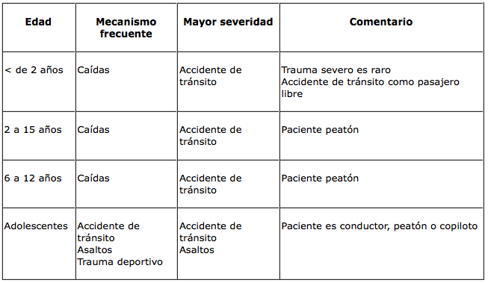
Causas

Slide 5
Clasificación:
Gravedad:
Leve:
  Glasgow 13 a 15
Moderado:
  Glasgow 09 a 12
Grave:
  Glasgow 08 o menor

Slide 6
Manejo prehospitalario:
Reanimación y traslado a centro hospitalario para evaluación por neurocirujano infantil.
1 a 2 horas.

Slide 7
Evaluación inicial
A-B-C
Evaluación de signos vitales.
Mecanismo del trauma.
Signos de sospecha de lesión medular.
ECG.
Pupilas.

Slide 8
Evaluación inicial
A:
Permeabilidad y control de la vía aérea
Asegurar adecuada oxigenación
  Evitar hipoxemia
  Mantener saturometría frecuente
Asistir la vía aérea si glasgow es igual o menor 8 o hay imposibilidad de mantener la permeabilidad de vía aérea

Slide 9
Indicaciones de intubación:
Glasgow <8
Incapacidad para mantener la vía aérea
Hipoxemia a pesar de aporte de O2
Inestabilidad hemodinámica

Slide 10
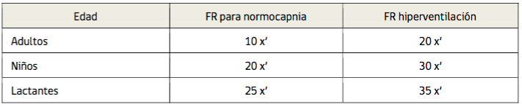
B:
Ventilación:
Oxígeno para sat O2 >90% o Pa O2 >60 mmHg
Asegurar que lesiones asociadas están controladas
Capnografía idealmente
Evitar la hipoventilación o hiperventilación

Slide 11
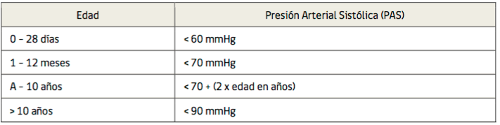
C:
Circulación:
Presión arterial: frecuentemente para detectar hipotensión.
Parámetros indirectos: pulsos periféricos y llene capilar, calor en extremidades.
Control de hemorragias visibles

Slide 12
Restitución de la volemia:
2 venas periféricas
Osteoclisis
Cristaloides
Objetivo recuperar los signos precoces de shock.

Slide 13
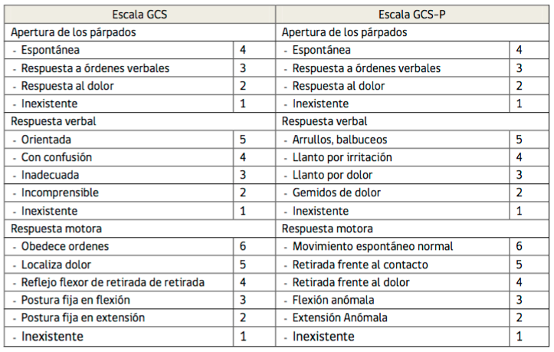
D: evaluación neurológica:
ECG
Tras reanimación
Caída de >2 puntos en la ECG = grave

Slide 14
Evaluación de pupilas:
Dilatación uni o bilateral
Fijas y dilatadas uni o bilateral (1 mm)
Asimetría: 1 mm
Nota: TAC: inicial y precoz normal no descarta HYD

Slide 15
Signos de alarma:
Deterioro neurológico agudo: caída en de 2 pts en ECG.
Herniación cerebral:
  Dilatación ausencia de reactividad o asimetría pupilar
  Postura extensora
  Ausencia de respuesta a la evaluación motora

Slide 16
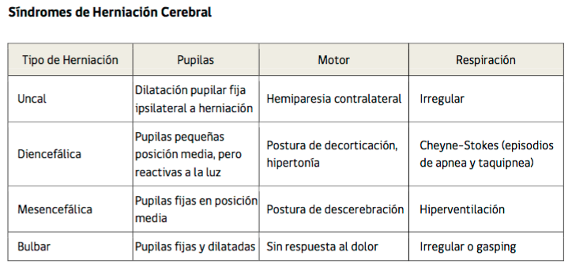

Slide 17
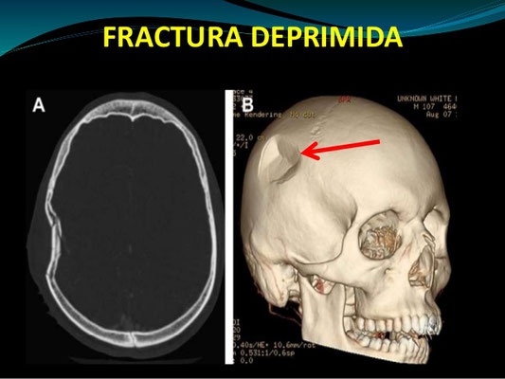
Manejo
Pacientes con Glasgow 15:
  Examen mental normal
  Sin hallazgos neurológicos focales
  Sin evidencia de fractura de cráneo (hemotímpano, signos de battle, depresión de cráneo)
  Compromiso neurológico < 1min
  Si inmediatamente después del trauma presenta: convulsiones, vómitos, cefalea o letargia.

Slide 18
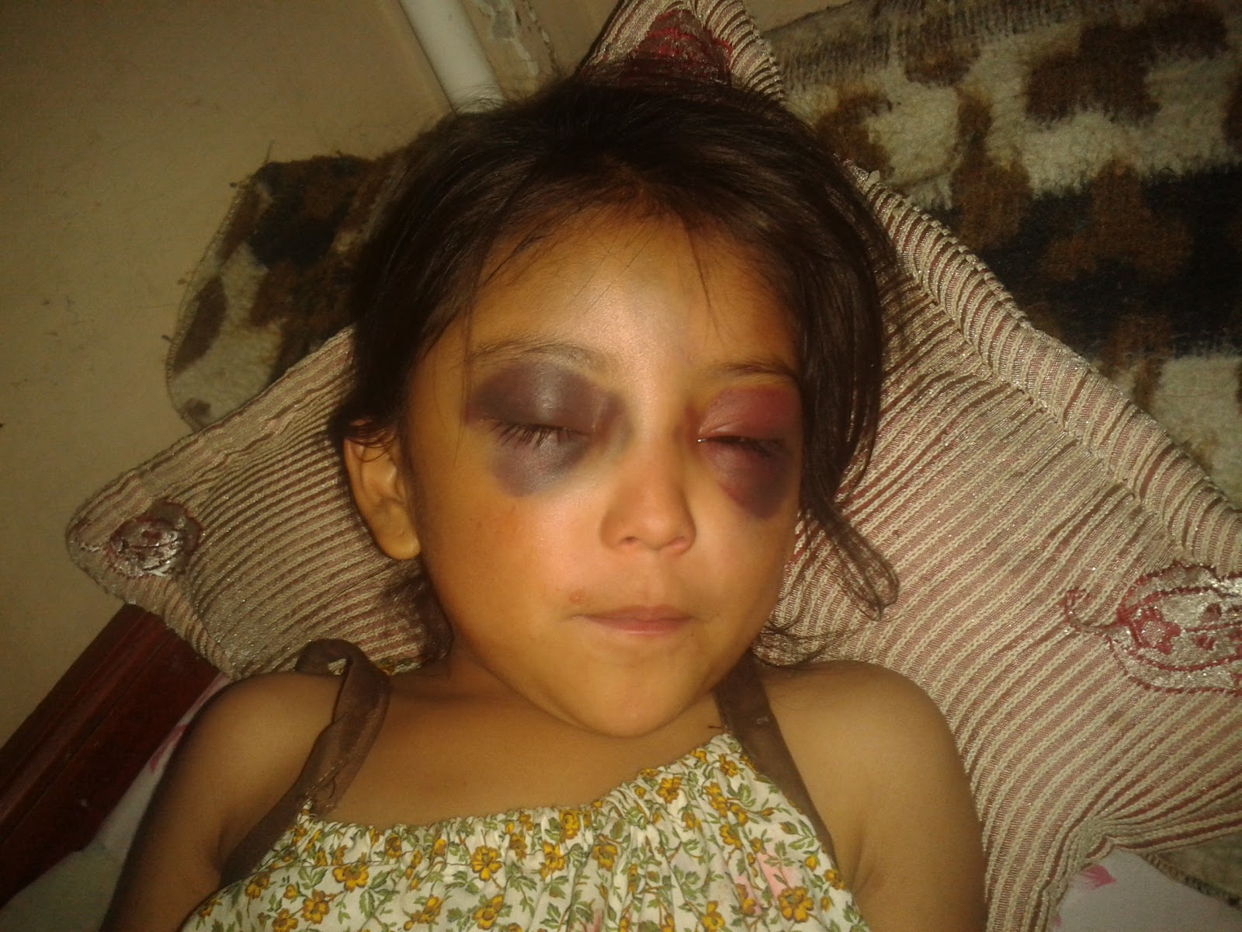
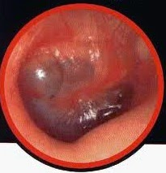
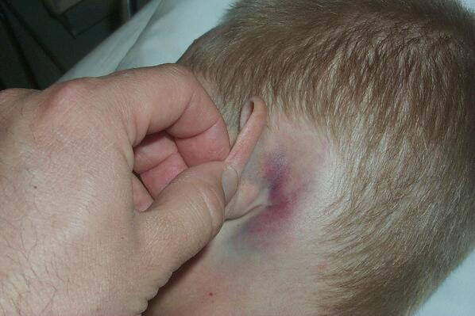

Slide 19
Sin compromiso de conciencia:
  Riesgo de fractura de 1/5000
  Observación
  Estudios de imagen solo en caso necesario.
Compromiso de conciencia < 1min
  Riesgo de fractura 0 a 7%
  Cirugía en 2 a 5%
  Historia clínica y examen físico: amnesia, cefalea o vómitos al momento de la evaluación.
  Rx de cráneo: S: 25%, E: 50 a 70%
  TAC
  Observación por 12 hrs
  Evaluación por especialidad

Slide 20
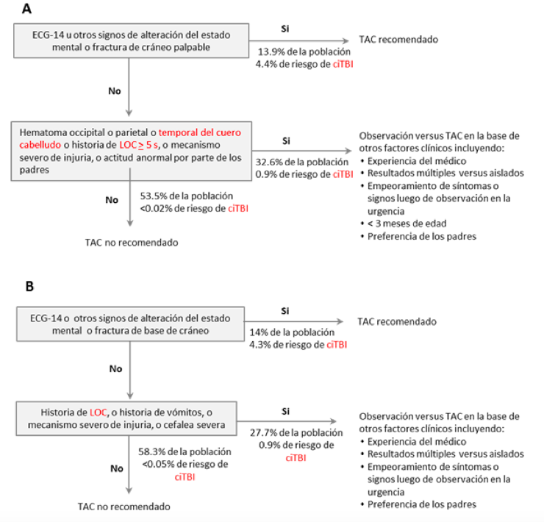

Slide 21
Manejo del paciente con Glasgow 12-9
Hospitalización en sala pediátrica si TAC normal o en unidad de intermedio si TAC alterado pero sin indicación quirúrgica.
Recordar que el TEC es un fenómeno dinámico que puede complicarse dentro de horas, por lo que requiere de monitorización seriada.
Control de signos vitales y escala de Glasgow cada 3 – 4 horas.
Reposo en cama, posición Fowler a 30 grados.
Manejo del paciente con Glasgow 8 o menor
Manejo neurointensivo

Slide 22
Sospecha de maltrato infantil:
Historia confusa
Consulta tardía
Evento no observado por quien consulta
Lesiones en otras partes del cuerpo
Se sugiere rx de huesos largos.

Slide 23
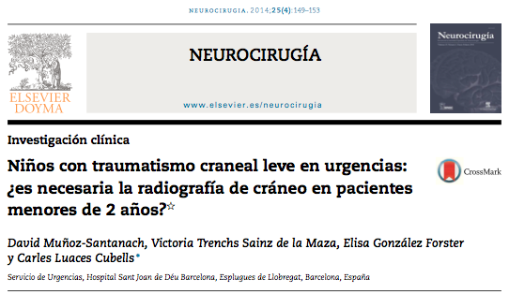

Slide 24
Tipo de estudio: retrospectivo
Objetivo: determinar prevalencia de LICCI en los niños menores de 2 años con tec leve atendidos en el servicio de urgencia.
TEC leve: ECG>14, LICCI: muerte, neurocirugía, ventilación mecánica o soporte inotrópico.

Slide 25
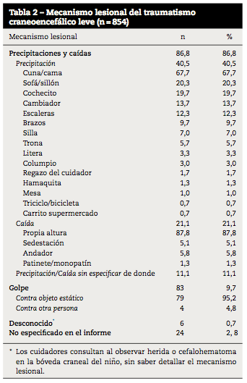
Mecanismo del trauma:

Slide 26
Resultados:
854 niños
Edad promedio: 11 meses
Hombre 457 (53,5%)
741 mecanismo fue la caída
438 se realizó radiografía de cráneo
11 (1,3%) se diagnóstico LIC ninguna clínicamente importante.
Prevalencia LICCI en tec leve fue de 0%.

Slide 27
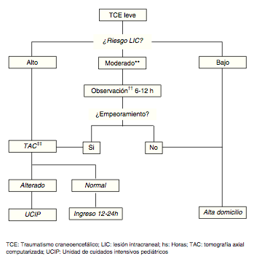

Slide 28
Conclusiones:
Los niños menores de 2 años con TEC leve tienen un riesgo muy bajo de LICCI. La observación clínica puede considerarse como una alternativa a la realización de radiografias de craneo.

Slide 29
Muchas gracias

